Slide 1


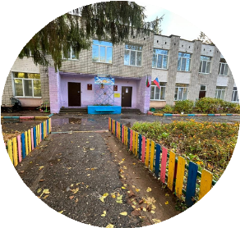
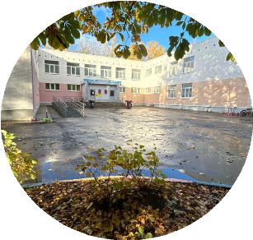

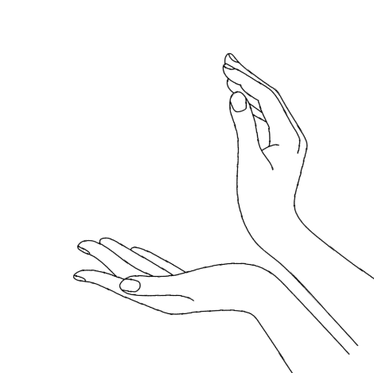
Муниципальное автономное образовательное учреждение
«Детский сад №332 комбинированного вида» Советского района г. Казани
Четыре шага,чтобы записать ребенка в детский сад
Шаг1. Получить направление
Ш а г 2. Подать заявление в детский сад
Ш а г 3. Заключить договор об образовании
Ш а г 4.Ознакомиться с приказом о зачислении – по желанию

Slide 2
Муниципальное автономное образовательное учреждение
«Детский сад №332 комбинированного вида» Советского района г. Казани
Шаг 1. Получить направление на прием
Обратитесь с заявлением на прием в уполномоченный орган.
Это можно сделать сразу
после рождения ребенка.
Бумажное заявление подайте лично, электронное направьте
через портал «Госуслуги».
На электронную почту вы получите информацию
по заявлению: номер, дата подачи,
статус обработки, номер очереди на место в детском саду

Slide 3
Муниципальное автономное образовательное учреждение
«Детский сад №332 комбинированного вида» Советского района г. Казани
Шаг 2. Подать заявление в детский сад
Заявление подайте в бумажной или электронной форме.
Приложите копии документов.
Список документов – на стенде и сайте детского сада.
Ответственное лицо зарегистрирует ваше заявление
и выдаст расписку, что документы
мы получили.
Если представите не все документы, ребенок будет стоять на учете в дошкольную организацию

Slide 4
Муниципальное автономное образовательное учреждение
«Детский сад №332 комбинированного вида» Советского района г. Казани
Шаг 3. Заключить договор об образовании
Чтобы мы могли начать обучение вашего ребенка, необходимо заключить договор.
Образец договора вы найдете на сайте детского сада.
Договор нужно подписать лично в детском саду.
Через три дня после подписания договора ребенок будет зачислен в детский сад

Slide 5
Муниципальное автономное образовательное учреждение
«Детский сад №332 комбинированного вида» Советского района г. Казани
Шаг 4. Как подготовить ребенка к детскому саду
Вот некоторые вещи, которые понадобятся ребёнку в детском саду:
Удобная хлопковая одежда: колготки и носки, нижнее бельё, спортивная форма (белая футболка, черные шорты, белые носки), пижама.
Сменная обувь: сандалии из натуральных материалов, кроссовки или спортивные кеды для физкультуры, чешки для музыкальных занятий, уличная обувь для прогулок по погоде.
Предметы личной гигиены: расчёска и запасные резинки или заколки для девочек, носовые платки, влажные салфетки, памперсы для ясельных групп.

Slide 6
Муниципальное автономное образовательное учреждение
«Детский сад №332 комбинированного вида» Советского района г. Казани
Памятка для родителей
- Детский сад работает с 7 час. 30 мин. до 18 час. 00 мин. Выходные: суббота, воскресенье, праздничные дни;
- Прием детей в детский сад осуществляется с 7 час. 30 мин. до 8 час. 30 мин.;
Родители лично передают ребенка воспитателю и лично забирают у воспитателя. Обращаем ваше внимание на то, что своевременный приход и уход ребенка – необходимое условие правильной реализации воспитательно-образовательного процесса. Близкие родственники могут забирать детей по заявлению родителя.
Предоставлять справку после перенесенного заболевания, а также отсутствия ребенка более 5 календарных дней (за исключением выходных и праздничных дней), с указанием диагноза, длительности заболевания, сведений об отсутствии контакта с инфекционными больными.
- Получать компенсацию части родительской платы за присмотр и уход за ребенком в Учреждении, на первого ребенка – 20%, на второго -50 %, на третьего и последующего- 70 % (п.5 ст.65 ФЗ "Об образовании в Российской Федерации») (при условии предоставления необходимых документов в органы соцзащиты). Предоставлять льготы Родителю (законному представителю) детей – инвалидов, детей СВО, детей - сирот и детей, оставшихся без попечения родителей по родительской оплате согласно законодательству (п.3 ст. 65 ФЗ «Об образовании в Российской Федерации») в размере 100%.

